Slide 1
Juillet 2019
Diapositives clés sur les données épidémiologiques

Slide 2
Vue d’ensemble de l’épidémie de sida  2018
Nombre de personnes vivant avec le VIH
Total
Adultes
Femmes (plus de 15 ans)
Enfants (<15 ans)
Total
Adultes
Enfants (<15 ans)
Total
Adultes
Enfants (<15 ans)
37.9 millions [32.7 millions–44.0 millions]
36.2 millions [31.3 millions–42.0 millions]
18.8 millions [16.4 millions–21.7 millions]
1.7 million [1.3 million–2.2 millions]
1.7 million [1.4 million–2.3 millions] 1.6 million [1.2 million–2.1 millions]
160 000 [110 000–260 000]
770 000 [570 000–1.1 million]
670 000 [500 000–920 000]
100 000 [64 000–160 000]
Personnes nouvellement infectées
par le VIH en 2018
Décès liés au sida en 2018

Slide 3
Estimations mondiales pour les adultes et les enfants  2018
Personnes vivant avec le VIH 37.9 millions [32.7 millions–44.0 millions]
Nouvelles infections à VIH en 2018 1.7 million [1.4 million–2.3 millions]
Décès liés au sida en 2018 770 000 [570 000–1.1 million]

Slide 4
Environ 5 000 nouvelles infections à VIH (adultes et enfants)
par jour  2018
Environ 61% en Afrique subsaharienne
Environ 500 parmi les enfants âgés de moins de 15 ans
Environ 4 400 sont des adultes âgés de 15 ans et plus, parmi lesquels :
─ près de 47 % sont des femmes
─ environ 32 % sont des jeunes (15 à 24 ans)
─ environ 20% sont des jeunes femmes (15 à 24 ans)

Slide 5
Estimations mondiales pour les enfants (<15 ans)  2018
Enfants vivant avec le VIH 1.7 million [1.3 million–2.2 millions]
Nouvelles infections à VIH en 2018 160 000 [110 000–260 000]
Décès liés au sida en 2018 100 000 [64 000–160 000]

Slide 6
Statistiques et caractéristiques régionales - VIH et sida  2018
Adultes et enfants vivant avec le VIH
Adultes et enfants nouvellement infectés par le VIH
Adultes et enfants
Décès liés au Sida
Afrique de l'Est et du Sud
20.6 millions
[18.2 millions–23.2 millions]
800 000
[620 000–1.0 million]
310 000
[230 000–400 000]
Afrique de l'Ouest et du Centre
5.0 million
[4.0 million–6.3 million]
280 000
[180 000–420 000]
160 000
[110 00–230 000]
Moyen-Orient et Afrique du Nord
240 000
[160 000–390 000]
20 000
[8500–40 000]
8400
[4800–14 000]
Asie et Pacifique
5.9 million
[5.1 millions–7.1 millions]
310 000
[270 000–380 000]
200 000
[160 000–290 000]
Amérique latine
1.9 million
[1.6 million–2.4 millions]
100 000
[79 000–130 000]
35 000
[25 000–46 000]
Caraïbes
340 000
[290 000–390 000]
16 000
[11 000–24 000]
6700
[5100–9100]
Europe de l’Est et Asie centrale
1.7 million
[1.5 million–1.9 million]
150 000
[140 000–160 000]
38 000
[28 000–48 000]
Western and central Europe and
North America
2.2 millions
[1.9 million–2.4 million]
68 000
[58 000–77 000]
13 000
[9400–16 000]
TOTAL
37.9 millions
[32.7 million–44.0 million]
1.7 million
[1.4 million–2.3 millions]
770 000
[570 000–1.1 million]
Les fourchettes entourant les estimations dans ce tableau définissent les limites dans lesquelles les chiffres réels se situent, sur la base des meilleures informations disponibles.

Slide 7
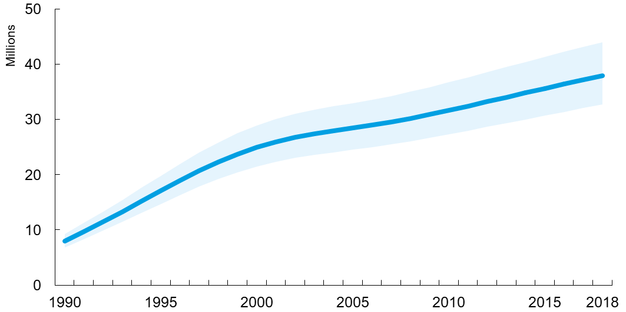
Estimation du nombre d’adultes et d’enfants vivant avec le VIH  1990–2018
Estimation du nombre d’adultes et d’enfants vivant avec le VIH
Plage d’incertitude

Slide 8
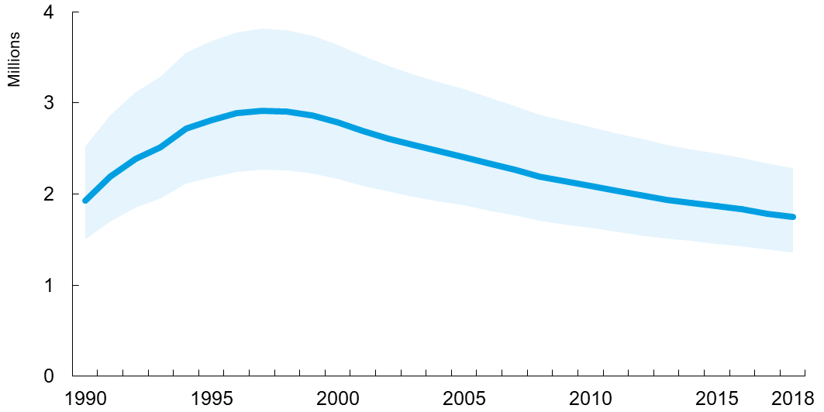
Adultes et enfants nouvellement infectés par le VIH 1990–2018
Adultes et enfants nouvellement infectés par le VIH
Plage d’incertitude

Slide 9
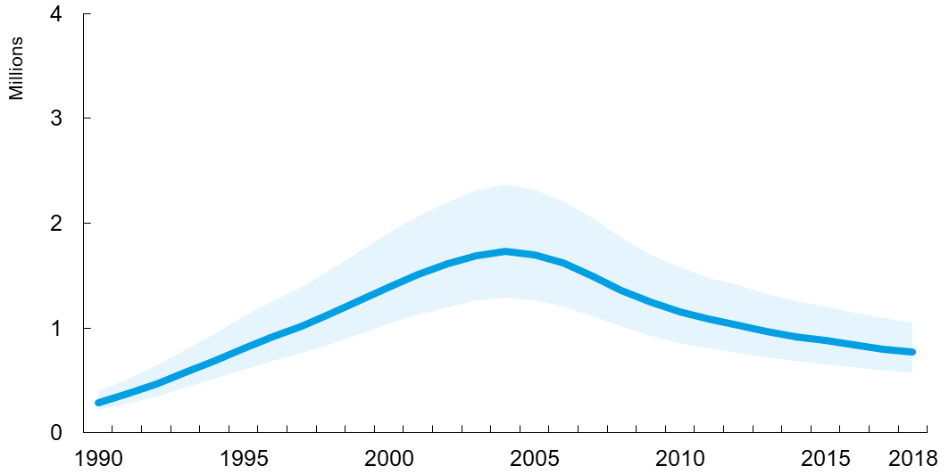
Décès d’adultes et d’enfants liés au Sida  1990–2018
Décès d’adultes et d’enfants liés au Sida
Plage d’incertitude

Slide 10
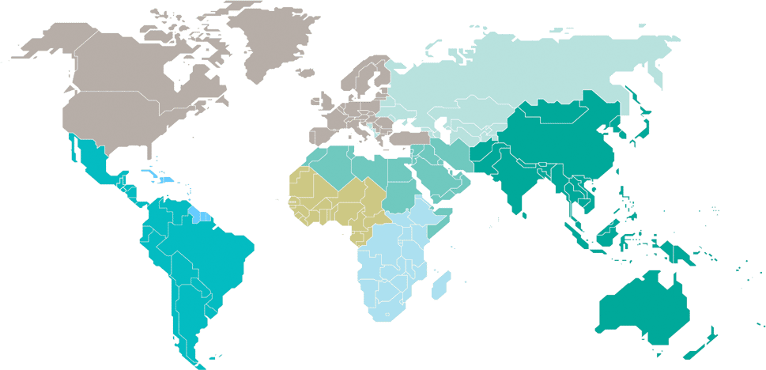
Estimation du nombre d’adultes et d’enfants vivant avec le VIH  2018
Europe de l’Est et Asie centrale
1.7 million
[1.5 million–1.9 million]
Amérique du Nord et Europe occidentale et centrale
2.2 millions
[1.9 million–2.4 millions]
Caraïbes
340 000
[290 000–390 000]
Moyen-Orient et Afrique du Nord
240 000
[160 000–390 000]
Afrique de l'Ouest et du Centre
5.0 millions
[4.0 millions–6.3 millions]
Asie et Pacifique
5.9 millions
[5.1 millions–7.1 millions]
Amérique latine
1.9 million
[1.6 million–2.4 millions]
Afrique de l'Est et du Sud
20.6 millions
[18.2 millions–23.2 millions]
Total: 37.9 millions [32.7 millions–44.0 millions]

Slide 11
Estimation du nombre d’adultes et d’enfants nouvellement infectés
par le VIH  2018
Europe de l’Est et Asie centrale
150 000
[140 000–160 000]
Amérique du Nord et Europe occidentale et centrale
68 000
[58 000–77 000]
Caraïbes
16 000
[11 000–24 000]
Moyen-Orient et Afrique du Nord
20 000
[8500–40 000]
Afrique de l'Ouest et du Centre
280 000
[180 000–420 000]
Asie et Pacifique
310 000
[270 000–380 000]
Amérique latine
100 000
[79 000–130 000]
Afrique de l'Est et du Sud
800 000
[620 000–1.0 million]
Total: 1.7 million [1.4 million–2.3 millions]

Slide 12
Estimation du nombre de décès d’adultes et d’enfants liés au Sida  2018
Europe de l’Est et Asie centrale
38 000
[28 000–48 000]
Amérique du Nord et Europe occidentale et centrale 13 000
[9400–16 000]
Caraïbes
6700
[5100–9100]
Moyen-Orient et Afrique du Nord
8400
[4800–14 000]
Afrique de l'Ouest et du Centre
160 000
[110 000–230 000]
Asie et Pacifique
200 000
[160 000–290 000]
Amérique latine
35 000
[25 000–46 000]
Afrique de l'Est et du Sud
310 000
[230 000–400 000]
Total: 770 000 [570 000–1.1 million]

Slide 13
Estimation du nombre d’enfants (<15 ans) vivant avec le VIH  2018
Europe de l’Est et Asie centrale
…*
Amérique du Nord et Europe occidentale et centrale
…*
Caraïbes
11 000
[9000–13 000]
Moyen-Orient et Afrique du Nord
9900
[6800–14 000]
Afrique de l'Ouest et du Centre
450 000
[320 000–590 000]
Asie et Pacifique
110 000
[95 000–160 000]
Amérique latine
31 000
[25 000–40 000]
Afrique de l'Est et du Sud
1.1 million
[850 000–1.4 million]
Total: 1.7 million [1.3 million–2.2 millions]
* Les estimations du nombre d’enfants ne sont pas publiées en raison des chiffres réduits.

Slide 14
Estimation du nombre d’enfants (<15 ans) nouvellement infectés
par le VIH  2018
Amérique du Nord et Europe occidentale et centrale
…*
Europe de l’Est et Asie centrale
…*
Caraïbes
1100
[660 – 1500]
Moyen-Orient et Afrique du Nord
1500
[710–2800]
Afrique de l'Ouest et du Centre
58 000
[36 000–87 000]
Asie et Pacifique
12 000
[9800–18 000]
Amérique latine
3100
[2100–4600]
Afrique de l'Est et du Sud
84 000
[57 000–140 000]
Total: 160 000 [110 000–260 000]
* Les estimations du nombre d’enfants ne sont pas publiées en raison des chiffres réduits.

Slide 15
Estimation du nombre de décès d’enfants (<15 ans) liés au Sida  2018
Amérique du Nord et Europe occidentale et centrale
…*
Europe de l’Est et Asie centrale
…*
Caraïbes
660
[<500 – 910]
Moyen-Orient et Afrique du Nord
950
[520–1700]
Afrique de l'Ouest et du Centre
38 000
[24 000–57 000]
Asie et Pacifique
6700
[5100–9600]
Amérique latine
2000
[1400–3100]
Afrique de l'Est et du Sud
49 000
[31 000–80 000]
Total: 100 000 [64 000–160 000]
* Les estimations du nombre d’enfants ne sont pas publiées en raison des chiffres réduits.

